Slide 1
第四章：程序的加载与运行

Slide 2
内容提要
第一节：可执行目标文件的生成
编译
汇编
链接
第二节：可执行目标文件的运行
加载
程序执行过程
指令执行介绍
第三节：流水线技术
流水线方式
指令流水线
流水线存在的问题
流水线与异常处理
流水线优化技术

Slide 3

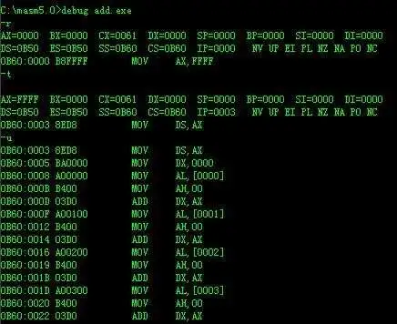
计算机语言
机器语言
汇编语言
机器语言：机器语言是由二进制的0/1序列组成的，每一组0/1序列被称为一条机器指令。
计算机硬件只能理解并执行机器语言程序。最初编写计算机程序只能通过机器语言，但是机器语言的二进制指令可读性较差，编写难度大，效率低。
汇编语言：相比一长串的二进制数字符，人们更熟悉读写具体的符号和单词，汇编语言因此出现。
汇编语言用简短英文符号组成的助记符代替0/1代码，但是汇编语言仍然存在编写难度大，可读性差，可移植性差等问题。

Slide 4
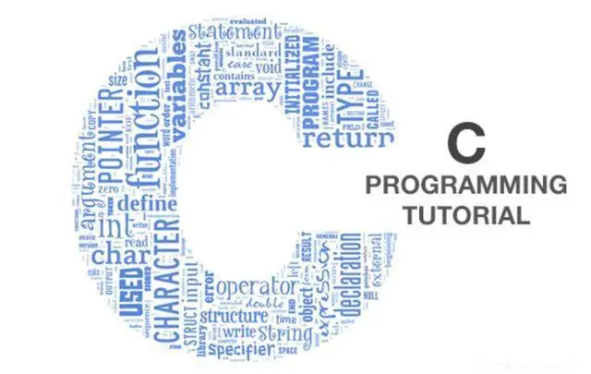
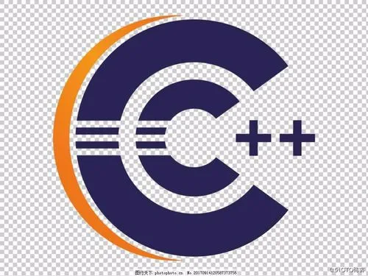



计算机语言
高级编程语言
为了减轻程序员的工作负担，增强程序的通用性，人们进一步设计了编写容易、可读性好并且可移植的高级编程语言，比如C、C++、Python、Java等。
.c
.cpp
.py
.java
由高级编程语言编写的源文件不能直接执行
Notes:
由高级编程语言编写的源文件不能直接执行，需要经过一系列处理转化成计算机可以理解的机器语言，进而在计算机中运行。

Slide 5
可执行文件的生成
从源程序到可执行程序
源代码
预处理：预处理是生成可执行目标文件的第一步。主要是对头文件、宏定义以及特殊符号进行处理。
编译：编译是生成可执行目标文件的第二步。它将经过预处理的高级语言源代码后编译生成汇编语言程序。
汇编：汇编是生成可执行目标文件的第三步。编译后生成的汇编语言程序由汇编程序翻译成带有偏移量的机器语言指令，并把这些指令打包生成可重定位目标文件。
链接：链接是最后一步。它以汇编生成的多个可重定位目标文件和库文件作为输入，并将它们组合生成单个可执行目标文件。
预处理程序
词法分析程序
出错处理程序
编译阶段
语法分析程序
中间代码生成程序
代码优化程序
汇编器
目标代码
其他目标代码
其他目标代码
链接器
可执行程序

Slide 6
编译
预处理
编译阶段
高级语言源程序转换成可执行目标文件时，在编译之前首先要预处理。以C语言程序为例：
删除所有的代码注释信息。
删除所有的 #define并展开所有宏定义。
插入所有 #include文件的内容到源文件中的对应位置，include过程是递归执行的。
其他信息。
预处理阶段生成的文件通编译器经过以下步骤生成汇编语言程序。
语法分析
词法分析
语义分析
代码优化
源代码
hello.c
预处理程序
hello.i
编译
hello.s
汇编语言程序

Slide 7
汇编
汇编
在汇编阶段，汇编器读入编译阶段生成的汇编语言程序并将其翻译成能被机器识别的二进制机器指令和二进制数据文件，这些文件被称为目标文件。
每个目标文件都包含了机器指令和用于将多个目标文件合并为程序的记录（重定位）信息，所以生成的目标文件也被称为可重定位目标文件。
Linux中为ELF格式文件
汇编语言程序
hello.s
汇编
hello.o
可重定位目标文件
Notes:
汇编器的作用在于将汇编语言程序翻译成二进制机器指令和二进制数据文件。汇编器读入一个汇编语言源文件并产生多个目标文件。由于最终运行的可执行目标文件由多个不同模块的目标文件组合产生，因此在汇编阶段不可能为每条指令确定运行的最终地址，所以单个目标文件都包含了机器指令和用于将多个目标文件合并为程序的记录（重定位）信息。这就是汇编生成的目标文件也被称为可重定位目标文件的原因。Linux系统中的目标文件格式叫做ELF(Executable Linkable Format)。

Slide 8
可重定位目标文件
可重定位目标文件组成
Linux系统中的目标文件格式叫做ELF(Executable Linkable Format)。在ELF文件内部，不同类型的数据存放在不同的节内，比如：
汇编时把所有的代码(指令)放在同一个节中，并且给这个节起名为.text
把所有已初始化的数据放在.data节
把所有未初始化的数据放在.bss节
把所有只读的数据放在.rodata节
ELF文件最重要的一个节是ELF header，header中存放了节表，节表中保存了ELF文件中所有的节的基本属性，包括每个节的节名、节在ELF文件中的偏移、节的长度及节的读写权限等，节表决定了整个ELF文件的结构。
Notes:
由高级编程语言编写的源文件不能直接执行，需要经过一系列处理转化成计算机可以理解的机器语言，进而在计算机中运行。

Slide 9
可重定位ELF文件
Linux中可重定位ELF文件结构
节 | 描述
ELF header | ELF头,保存魔数（magic number）、程序入口等信息
.text | 保存程序中的所有指令信息
.rdata | 也称为.rodata节，保存只读数据，例如字符串常量，被const修饰的变量
.data | 保存已初始化的全局变量和局部静态变量,它通常是可执行文件中最大的部分
.bss | 保存未初始化的全局变量和局部静态变量
.symtab | 保存定位和重新定位程序符号所需的信息定义和引用
.rela.text | 存放需要被重定位的指令信息
.rela.data | 存放需要被重定位的数据
.debug | 调试符号表，包含程序中定义的局部变量和类型、定义和引用的全局变量以及原始的源文件
.line | 源程序中行号和.text节中机器指令之间的映射
.strtab | 包含.symtab节中的符号以及节头表中的节名
Section Header Table | 节头表包含文件中各节的说明信息
最重要的部分
Notes:
ELF可重定位目标文件的格式如表5-2所示。可以使用readelf 或objdump程序以查看目标文件或可执行文件的各组成部分（称作节，Sections）。节是对ELF文件内不同类型数据的一种分类。例如，汇编时把所有的代码(指令)放在同一个节中，并且给这个节起名为.text；把所有已初始化的数据放在.data节；把所有未初始化的数据放在.bss节；把所有只读的数据放在.rodata节。

Slide 10
可重定位目标文件
可重定位目标文件组成
将数据(指令在ELF文件中也算是一种数据)分成不同的类型，然后分别存放在不同的节中的原因有：
便于进行区分
(2) 便于给节设置读写权限，有的节只需要设置只读权限
(3) 方便CPU缓存的生效
(4) 有利于节省内存，例如程序有多个副本情况下，此时只需要一份代码段即可
Notes:
由高级编程语言编写的源文件不能直接执行，需要经过一系列处理转化成计算机可以理解的机器语言，进而在计算机中运行。

Slide 11
链接
链接过程
链接方式
在链接阶段，链接器将可重定位目标文件和库函数文件彼此相连接，也就是将某文件中引用的某符号同另一个文件中该符号的定义连接起来，使得所有的这些目标文件成为一个能够被操作系统装入执行的统一整体。具体执行3个步骤:
搜索程序库，找到被本程序调用的库函数
分配每个模块代码的存储器位置，并且调整绝对引用实现指令的重定位
实现文件之间的引用
链接处理可以分为两种类型:
静态链接：把函数代码从静态链接库复制到目标执行文件，程序执行时，代码将被加载到进程的虚拟地址空间中。
动态链接：把函数代码插入到动态链接库或共享对象的某个对象文件中，只在最终的可执行程序中记录对象名称和少量其他的登记信息的一部分。执行可执行文件时，所有动态链接库内容将映射到相关进程的虚拟地址中。
库文件
printf.o
可重定位目标文件
hello.o
链接器
可执行文件
Notes:
由汇编程序生成的可重定位目标文件由于可能还存在一些问题，比如调用了某个库文件中的函数，所以并不能立即就被执行。
对于可执行文件中的函数调用，可以使用动态链接或静态链接方法。使用动态链接，最终的可执行文件相对较短。如果共享对象由多个进程使用，则内存只需要保留一份要共享的代码，从而可以节约内存。但是，使用动态链接并不绝对优于静态链接。在某些情况下，动态链接可能会导致一些性能上的下降。

Slide 12
链接方式
静态链接和动态链接的优缺点
 | 静态链接 | 动态链接
速度 | 相对快 | 相对慢
空间占用 | 相对大 | 相对小
更新代码 | 相对困难 | 相对简单

Slide 13
可执行ELF文件
可执行ELF文件格式
节 | 描述
ELF header | ELF头,保存魔数、程序入口等信息
Segment header table | 描述可执行文件中的代码和数据到存储空间中的映射关系
.init、.fini | 用于执行时的初始化和结束
.text | 保存程序中的所有指令信息
.rdata | 也称为.rodata节，保存只读数据，例如字符串常量，被const修饰的变量
.data | 保存已初始化的全局变量和局部静态变量,它通常是可执行文件中最大的部分
.bss | 保存未初始化的全局变量和局部静态变量
.symtab | 保存定位和重新定位程序符号所需的信息定义和引用
.debug | 调试符号表，包含程序中定义的局部变量和类型、定义和引用的全局变量以及原始的源文件
.line | 源程序中行号和.text节中机器指令之间的映射
.strtab | 包含.symtab节中的符号以及节头表中的节名
Section Header Table | 节头表包含文件中各节的说明信息
只读代码段
可读写数据段
无需映射到存储空间的信息

Slide 14
目标文件视图
目标文件格式：链接视图和执行视图
链接视图 | 执行视图
ELF头 | ELF头
程序头表(可选) | 程序头表
节 1 | 段 1
… | 段 2
节 n | …
… | …
… | 段 n
节头表 | 段头表(可选)
节主要在目标代码文件中表示内容布局，其存储的信息用于链接器对代码重定位。
段是当文件载入内存执行时采用的组织方式，用来建立可执行文件的进程映像。
Notes:
目标文件既可用于程序的链接，也可用于程序的执行，表5-4中，描述了 ELF 文件的两个视图：链接视图和执行视图。当程序或库被链接时使用链接视图处理目标文件中的节，其包含大量目标文件信息：数据、指令、重定位信息、符号、调试信息等。程序运行时使用执行视图来处理节。段是对相关节进行分组的一种方式。例如，文本段对可执行代码进行分组，数据段对程序数据进行分组，动态段对与动态加载相关的信息进行分组，每个段由一个或多个节组成。节主要在目标代码文件中表示内容布局，其存储的信息用于链接器对代码重定位；而段则是当文件载入内存执行时采用的组织方式，用来建立可执行文件的进程映像。

Slide 15
程序运行
正常情况下，链接之后得到的程序就可以运行了。在运行前，可执行程序是以文件的形式存储在计算机存储设备中，操作系统内核首先需将程序装入内存中才可执行程序。
操作系统中的加载器（loader）负责把一个可执行文件加载到内存中。加载器会执行内存加载前的访问验证，首先，操作系统内核确认目标文件是一个可执行映像，并读取可执行目标文件的头信息，并对类型、访问权限、内存需求和运行指令的能力进行验证。具体的操作流程包括：
为程序的执行分配主存空间
(2) 将地址空间从辅助存储器复制到主存储器
(3) 将.text和.data节从可执行文件复制到主内存中
(4) 将程序参数(如命令行参数)复制到堆栈中
(5) 初始化寄存器：设置esp(堆栈指针)指向栈顶，清除其余部分
(6) 跳转到开始例程，它的作用是:将main()的参数从堆栈中复制出来，并且跳转到main()
Notes:
在早期的的计算机中，程序被全都装入内存中，这就是静态装入。很多情况下程序所需要的内存空间大于物理内存大小，当内存不够时，根本的解决办法就是添加内存设备。但是相对于磁盘来说，内存价格较为昂贵，所以人们想尽各种办法，希望能够在不添加内存的情况下运行更多的应用程序，尽可能高效的利用内存。通过研究发现，程序的运行具有空间和时间上的局部性，所以我们可以将程序当前最常用的部分驻留在内存中，而将一些不太常用的数据存放在磁盘里面，这就是动态装入的基本原理。

Slide 16
程序加载
加载方式
链接生成的可执行程序执行时需要将指令和数据加载到内存中才能正常运行,程序加载的方式有以下两种：
静态装入：程序被全都装入内存中，要求物理内存大小要大于程序所需的空间大小。实现简单但是空间利用率低，代价昂贵。
动态装入：通过研究发现，程序的运行具有空间和时间上的局部性，所以我们可以将程序当前最常用的部分驻留在内存中，而将一些不太常用的数据存放在磁盘里面，等到需要时将数据调入内存。
Notes:
在早期的的计算机中，程序被全都装入内存中，这就是静态装入。很多情况下程序所需要的内存空间大于物理内存大小，当内存不够时，根本的解决办法就是添加内存设备。但是相对于磁盘来说，内存价格较为昂贵，所以人们想尽各种办法，希望能够在不添加内存的情况下运行更多的应用程序，尽可能高效的利用内存。通过研究发现，程序的运行具有空间和时间上的局部性，所以我们可以将程序当前最常用的部分驻留在内存中，而将一些不太常用的数据存放在磁盘里面，这就是动态装入的基本原理。

Slide 17
动态装入
加载方式
覆盖装入(Overlay)和页映射(Paging)是两种典型的动态加载方法，两种方法都采用了典型的动态加载思想，但在具体的实现方式上存在差别：
覆盖装入：覆盖装入的方法把挖掘内存潜力的任务交给了程序员，程序员在编写程序的时候必须手工将程序分割成若干块，然后编写一个小的辅助代码来管理这些模块何时应该驻留内存而何时应该被替换掉。
页映射：页映射是将内存和所有磁盘中的数据和指令按页为单位划分成若干个页，之后所有的装载和操作的单位就是页。页映射机制以页为单位，当内存中需要某个程序模块时就将其对应的页调入内存，若内存已满则调出当前空闲或无用的页，这个过程由操作系统处理。
Notes:
页映射是虚拟存储机制的一部分，它随着虚拟存储的发明而诞生。每个程序被运行起来以后，它将拥有自己独立的虚拟地址空间。这个虚拟地址空间大小是由CPU的位数决定的，如64位硬件平台虚拟地址空间大小理论可达到17179869784GB。页映射是将内存和所有磁盘中的数据和指令按页为单位划分成若干个页，之后所有的装载和操作的单位就是页。页映射机制以页为单位，当内存中需要某个程序模块时就将其对应的页调入内存，若内存已满则调出当前空闲或无用的页，这个过程由操作系统处理

Slide 18
虚拟存储
什么是虚拟存储？
虚拟存储特点
虚拟存储器是指具有请求调入功能和置换功能，能从逻辑上对内存容量加以扩充的一种存储技术。运行速度接近于内存速度而每位的成本却接近于外存。
在指令执行时，处理器产生一个虚拟地址，并不真实存在于计算机内存中，它是物理地址的映射。这个地址被硬件和软件的组合即存储器管理部件（MMU），转换为一个物理地址，来访问主存内容。
便于管理。每个进程拥有一致的虚拟存储空间，可以简化管理。
节约物理内存。无需将程序全部装入内存，仅在需要特定页时，动态加载到物理空间。
隐藏和保护。各个进程的虚拟存储空间私有，相互之间不会影响。
Notes:
虚拟存储器是指具有请求调入功能和置换功能，能从逻辑上对内存容量加以扩充的一种存储技术，它是建立在主存与辅存物理结构基础之上，由附加硬件装置以及操作系统存储管理软件组成的存储体系，其运行速度接近于内存速度而每位的成本却接近于外存。
对于虚拟内存，虚拟的实现建立在离散分配存储管理基础上。在指令执行时，处理器产生一个虚拟地址，也称逻辑地址或者虚地址，简写为VA(Virtual Address），这个地址被硬件和软件的组合即存储器管理部件（MMU），转换为一个物理地址，也称主存地址，或实地址，简写为PA（Physical Address)，以此物理地址用来访问主存内容。
这种方式带来了三个优点：
(1) 便于管理。每个进程具有一致的虚拟空间，从而可以简化存储管理；
(2) 节约物理内存。它把主存看成是磁盘存储器的一个缓存，在主存中仅保存当前活动的程序段和数据区，并根据需要在磁盘和主存之间进行信息交换，通过这种方式，使有限的主存空间得到了有效利用。此外，在运行大型程序时，操作系统无需将该程序的所有内存都一一分配好，而是在需要特定页时再通过存储管理的相关异常处理来进行分配，这种方法不仅节约了物理内存，还能提高程序初次加载的速度；
(3) 隐藏和保护。用户态程序只能访问用户区的数据，其他区域只能由核心态程序访问。每个进程的虚拟地址空间都是私有的，各程序仿佛在独立使用内存空间，相互之间不会影响。因此可以保护各自进程不被其他进程破坏。此外，分页的存储管理方法对每个页都有单独的写保护，核心态的操作系统可以防止用户程序随意修改自己的代码段。
虚拟地址，顾名思义并不真实存在于计算机内存中，它是物理地址的映射。虚拟存储机制为程序提供了一个极大的虚拟地址空间（逻辑地址空间），它是主存和磁盘存储器的抽象。

Slide 19
页映射
建立虚拟空间到物理空间的映射
页映射第一步是创建一个虚拟空间，建立虚拟空间到物理空间的映射。一个虚拟空间由一组页映射函数将虚拟空间的各个页映射至相应的物理空间，创建虚拟空间实际上并不是创建空间而是创建映射函数所需要的相应的数据结构。
P5
P4
映射
P3
P3
映射
P2
P2
将页调入内存、替换内存中的页由操作系统负责。
映射
P1
P1
映射
P0
P0
虚拟空间
物理空间

Slide 20
页映射
建立虚拟空间到可执行文件的映射
页映射第二步是读取可执行文件头，并且建立虚拟空间与可执行文件的映射关系。当程序运行发生缺页错误时，操作系统需要知道所需的页在可执行文件中的哪个位置并且调入内存，程序才得以正常运行。
ELF header
Header table
.init
.text
.rdata
.data
.bss
.symtab
.debug
.line
.strtab
Section header table
内核虚拟存储区域
用户栈
共享库映射区域
堆
读写代码段
只读代码段
未使用区域
映射
映射
虚拟空间
可执行文件

Slide 21
页映射
进程启动
在相关的映射建立之后，操作系统将CPU的指令寄存器设置成可执行文件的入口地址，启动运行。
因为可执行文件的真正指令和数据都没有被装入内存中，CPU执行这个地址指令时，就会发生缺页错误。发生缺页错误后，经过以下步骤，将所需页调入物理空间，进程继续执行：
CPU将控制权交给操作系统
操作系统通过虚拟空间与可执行文件的映射找到所需页的位置，从物理空间中分配一个页，将缺页调入内存
设置缺页的虚拟页和物理页之间的联系
控制权交还进程，进程继续运行
Notes:
上面的步骤执行完之后，可执行文件的真正指令和数据都没有被装入内存中。操作系统只是通过可执行文件头部的信息建立起可执行文件和进程虚拟内存之间的映射关系而已。当CPU开始打算执行这个地址的指令时，发现是个空页面，于是它就认为这是一个页错误（Page Fault）。CPU将控制权交给操作系统，操作系统有专门的页错误处理例程来处理这种情况。操作系统将查询这个数据结构，然后找到空页面所在的VMA，计算出相应的页面在可执行文件中的偏移，然后在物理内存中分配一个物理页面，将进程中该虚拟页与分配的物理页之间建立映射关系，然后把控制权再还给进程，进程从刚才页错误的位置重新开始执行。随着进程的执行，页错误也会不断地产生，操作系统也会为进程分配相应的物理页面来满足进程执行的需求。

Slide 22
程序运行
程序执行过程
操作系统在创建进程之后，跳转到这个进程的入口函数
入口函数对程序运行环境进行初始化，包括堆、I/O、线程、全局变量的构造等
入口函数在完成初始化之后，调用main() 函数，开始执行程序的主体
main() 函数执行完毕之后返回到入口函数，入口函数进行清理工作，最后通过系统调用结束进程。

Slide 23
Linux装载ELF简介
计算机的操作系统启动程序固化在硬件上，每次计算机上电时，都将自动加载启动程序，之后的每一个程序，每一个应用，都是不断的 fork 出来的新进程。下面将以Linux 系统装载可执行文件为例具体介绍加载流程。当在shell中运行可执行程序时也是由shell 进程 fork 出一个新进程，在新进程中调用exec函数装载可执行文件并执行。
(1) execve()
当shell中键入执行程序的指令之后，shell进程获取到键入的指令，并执行execve()函数，该函数的参数是键入的可执行文件名和形式参数，还有就是环境变量信息。execve()函数对进程栈进行初始化，即压栈环境变量值，并压栈传入的参数值，最后压栈可执行文件名。初始化完成后调用sys_execve()。
(2) sys_execve()
该函数进行一些参数的检查与复制，而后调用do_execve()函数。

Slide 24
Linux装载ELF简介
(3) do_execve()
该函数在当前路径与环境变量的路径中寻找给定的可执行文件名，找到文件后读取该文件的前128字节。读取这128个字节的目的是为了判断文件的格式，每个文件的开头几个字节都是魔数，可以用来判断文件类型。读取了前128字节的文件头部后，将调用 search_binary_handle()。
(4) search_binary_handle()
该函数将去搜索和匹配合适的可执行文件装载处理程序。Linux 中所有被支持的可执行文件格式都有相应的装在处理程序。以Linux 中的ELF 文件为例，接下来将会调用elf 文件的处理程序：load_elf_binary()。
(5) load_elf_binary()
该函数执行以下三个步骤:
创建虚拟地址空间：实际上指的是建立从虚拟地址空间到物理内存的映射函数所需要的相应的数据结构（即创建一个空的页表）；
读取可执行文件的文件头，建立可执行文件到虚拟地址空间之间的映射关系；
将CPU指令寄存器设置为可执行文件入口（虚拟空间中的一个地址）。
事实上装载函数执行完毕后，可执行文件真正的指令和数据都没有被装入内存中，只是建立了可执行文件与虚拟内存之间的映射关系，以及分配了一个空的页表，用来存储虚拟内存与物理内存之间的映射关系。

Slide 25
Linux装载ELF简介
(6)程序返回到execve()中
此时从内核态返回到用户态，且寄存器的地址被设置为了ELF的入口地址，于是新的程序开始启动，发现程序入口对应的页面并没有加载（因为初始时是空页面），此时引发一个缺页错误，操作系统根据可执行文件和虚拟内存之间的映射关系，在磁盘上找到缺的页，并申请物理内存，将其加载到物理内存中，并在页表中填入该虚拟内存页与物理内存页之间的映射关系。之后程序正常运行，直至结束后回到shell父进程中，结束回到shell。

Slide 26
流水线方式
什么是流水线？
流水线方式可以将复杂过程分解成多个阶段，每个阶段可以与其他阶段同时进行。这种方式与工厂中的生产流水线非常相似，因此称之为流水线方式。
以工厂流水线为例。假设某个工厂要制作一个玩具模型，整个过程可以分为以下四个阶段：
制造零件，即制造模型所需的所有零件；
喷漆，即按要求为零件喷漆上色；
组装，将零件组装为一个完整模型；
包装出厂，将制作完成的模型封装为商品。
具体来说，当第一批零件制作完成，被送往下一个车间喷漆，这时生产零件的机器空闲，就可以开始制作第二批零件；同理，当第一批零件喷漆完成，被送往下一个车间进行组装，这时就可以开始第二批零件的喷漆；当第一个模型组装完成，就会被送往下一个车间进行包装，这时就可以开始组装第二个模型。这样一来，模型制造的所有阶段都在同时进行，也就是说所有流水线的步骤都在并行。当然，并行的前提是，这四个阶段的执行是在不同的车间，用到不同的资源。

Slide 27
流水线方式
流水线示意图
1
2
3
4
5
6
7
8
9
10
11
12
时间
制造零件
喷漆
组装
包装出厂
任务顺序
制造零件
喷漆
组装
包装出厂
制造零件
喷漆
组装
包装出厂
1
2
3
4
5
6
7
8
9
10
11
12
时间
制造零件
喷漆
组装
包装出厂
任务顺序
制造零件
喷漆
组装
包装出厂
制造零件
喷漆
组装
包装出厂

Slide 28
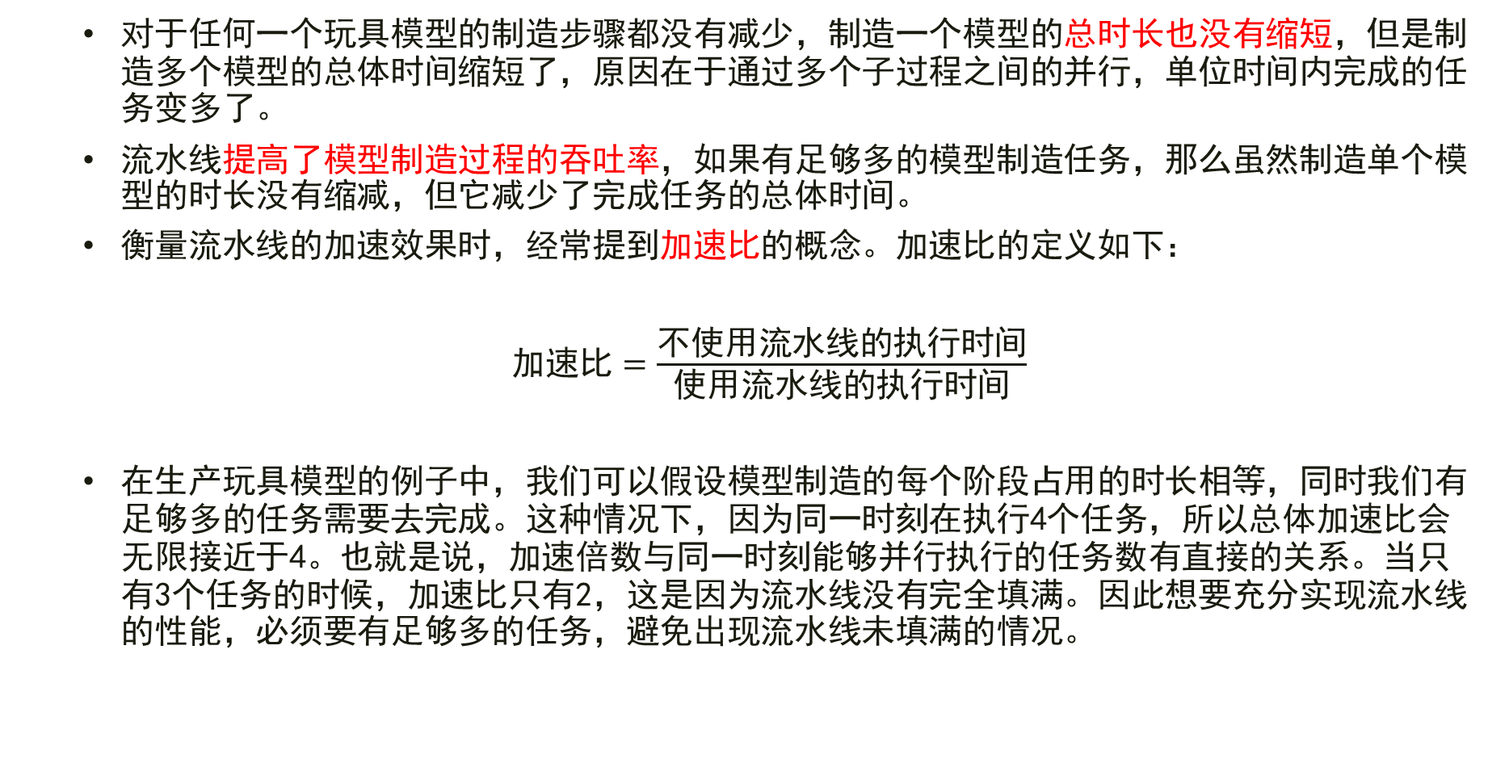
流水线方式
流水线的加速
对于任何一个玩具模型的制造步骤都没有减少，制造一个模型的总时长也没有缩短，但是制造多个模型的总体时间缩短了，原因在于通过多个子过程之间的并行，单位时间内完成的任务变多了。
流水线提高了模型制造过程的吞吐率，如果有足够多的模型制造任务，那么虽然制造单个模型的时长没有缩减，但它减少了完成任务的总体时间。
衡量流水线的加速效果时，经常提到加速比的概念。加速比的定义如下：
$加速比=\frac{不使用流水线的执行时间}{使用流水线的执行时间}$
在生产玩具模型的例子中，我们可以假设模型制造的每个阶段占用的时长相等，同时我们有足够多的任务需要去完成。这种情况下，因为同一时刻在执行4个任务，所以总体加速比会无限接近于4。也就是说，加速倍数与同一时刻能够并行执行的任务数有直接的关系。当只有3个任务的时候，加速比只有2，这是因为流水线没有完全填满。因此想要充分实现流水线的性能，必须要有足够多的任务，避免出现流水线未填满的情况。

Slide 29
指令执行介绍
指令执行过程
执行程序时，首先将可执行目标文件加载到内存中，然后计算机根据文件中的指令取到CPU中自动完成。通常情况下，计算机每执行一条指令可认为是分为以下五个阶段进行，循环往复：
取指令阶段：取指令阶段是将一条指令从主存中取到指令寄存器的过程。程序计数器PC中的数值，用来指示取出指令在主存中的位置。当一条指令被取出后， (PC) + 1= PC形成下条指令地址。
指令译码阶段：指令译码阶段，指令译码器按照预定的指令格式，对取回的指令进行拆分和解释，识别区分出不同的指令类别以及各种获取操作数的方法。
指令执行阶段：完成指令所规定的各种操作，具体实现指令的功能。
访存阶段：根据指令地址码，得到操作数在主存中的地址，并从主存中读取该操作数用于运算。
结果写回阶段：把执行指令阶段的运行结果数据写回到某种存储部件。
取指
译码
执行指令
访存取数
结果写回
Notes:
取指令（Instruction Fetch，IF）阶段是将一条指令从主存中取到指令寄存器的过程。程序计数器PC中的数值，用来指示取出指令在主存中的位置。当一条指令被取出后， (PC) + “1” = PC形成下条指令地址，这里的“1”指的是一条指令的字节数；
2) 指令译码阶段
取出指令后，计算机立即进入指令译码（Instruction Decode，ID）阶段。在指令译码阶段，指令译码器按照预定的指令格式，对取回的指令进行拆分和解释，识别区分出不同的指令类别以及各种获取操作数的方法；
3) 执行指令阶段
在取指令和指令译码阶段之后，接着进入执行指令（Execute，EX）阶段。此阶段的任务是完成指令所规定的各种操作，具体实现指令的功能。为此，CPU的不同部分被连接起来，协同执行所需的操作；
例如，如果要求完成一个加法运算，算术逻辑单元ALU将与一组输入和一组输出连通，输入端提供需要相加的数值，输出端将含有最后的运算结果。
4) 访存阶段
根据指令需要，有可能要访问主存，读取操作数，这样就进入了访存（Memory，MEM）阶段。此阶段的任务是：根据指令地址码，得到操作数在主存中的地址，并从主存中读取该操作数用于运算；
5) 结果写回阶段
作为最后一个阶段，结果写回（Writeback，WB）阶段把执行指令阶段的运行结果数据“写回”到某种存储部件：结果数据经常被写到CPU的内部寄存器中，以便被后续的指令快速地存取；在有些情况下，结果数据也可被写入主存。许多指令还会改变程序状态字寄存器中标志位的状态，这些标志位标识着不同的操作结果，可被用来影响程序的动作。
在指令执行完毕、结果数据写回之后，若无意外事件（如结果溢出等）发生，计算机将接着从程序计数器PC中取得下一条指令地址，开始新一轮的循环，下一个指令周期将顺序取出下一条指令。许多新型CPU可以同时取出、译码和执行多条指令，具有并行处理的特性。

Slide 30
指令流水线
指令流水线
指令流水线是一种实现多条指令重叠执行的技术。一条指令的执行一般需要经过多步操作，每个操作与其他操作之间可以同时执行，而流水线方式能够充分利用这些操作之间的并行性。
以RISC指令集中的LoongArch指令集为例。在LoongArch指令集中，一条指令的执行可以分为以下五步操作，分别是：
取指，将指令从指令存储器中取出；
译码，同时读取寄存器。LoongArch的指令格式允许同时进行这两步操作；
执行，执行操作或计算地址；
访存，从数据存储器中读取操作数；
写回，将结果写回寄存器。

Slide 31
指令流水线
五级流水线
假设在LoongArch指令集中，指令执行的每步操作时长都相等，那么可以得到如下的流水线过程图。
1
2
3
4
5
6
7
8
9
时间
取指
译码
执行
访存
写回
任务顺序
取指
译码
执行
访存
写回
取指
译码
执行
访存
写回
在这条指令流水线中，一条指令的执行可以分为五个阶段，同时代表这是一个五级流水线，因此在理想情况下，流水线的加速比能够达到5。
实际指令执行过程中，指令流水线的加速比无法达到理想值，主要原因是实际指令运行过程中，每个阶段的运行时间有长有短，时钟周期的时长需满足最慢的阶段。

Slide 32
指令流水线
例5.1 LoongArch中的单周期指令模型与指令流水线
为了具体演示LoongArch中的流水线过程，我们首先选择四个常见的指令，分别是：取字（ld.w），存字（st.w），加（add.w）和分支（beq）。如图所示，描述了每个指令包含的阶段和所用时长，这里假设主要功能的所用时长分别为：存储器的存取时间为200ps，寄存器读写的用时为100ps，ALU操作的用时为200ps。请问在这种情况下：
在单周期指令模型中，完成一条指令的时钟周期应为多长？
如果使用指令流水线，时钟周期应该设置为多长？
如果执行3条指令，加速比为多少？
如果执行无数条指令，理想情况下加速比为多少？
指令类型 | 取指令 | 读寄存器 | ALU操作 | 数据存取 | 写寄存器 | 总时间
取字 | 200ps | 100ps | 200ps | 200ps | 100ps | 800ps
存字 | 200ps | 100ps | 200ps | 200ps |  | 700ps
加法 | 200ps | 100ps | 200ps |  | 100ps | 600ps
分支 | 200ps | 100ps | 200ps |  |  | 500ps

Slide 33
指令流水线
例5.1 LoongArch中的单周期指令模型与指令流水线
200
400
600
800
1000
1200
1400
1600
1800
程序执行顺序（按指令序）
时钟周期数
ADD.w $r5, $r3, $r4
取指令
读寄存器
ALU运算
访存
写回
800ps
取指令
读寄存器
ALU运算
访存
写回
ADD.w $r8, $r7, $r6
800ps
取指令
…
ADD.w $r11, $r10, $r9
800ps
200
400
600
800
1000
1200
1400
1600
1800
程序执行顺序（按指令序）
时钟周期数
ADD.w $r5, $r3, $r4
取指令
读寄存器
ALU运算
访存
写回
200ps
取指令
读寄存器
ALU运算
访存
写回
ADD.w $r8, $r7, $r6
200ps
取指令
读寄存器
ALU运算
访存
写回
ADD.w $r11, $r10, $r9
200ps
200ps
200ps
200ps
200ps

Slide 34
指令流水线
例5.1 LoongArch中的单周期指令模型与指令流水线
（1）在单周期指令模型中，完成一条指令的时钟周期应为多长？
解：在单周期指令模型中，一个时钟周期执行一条指令，因此时钟周期的时间长度必须满足最慢的指令。在我们考虑的四条指令中，最慢的是取字（ld.w）指令，总时长为800ps，因此时钟周期应设置为800ps。
（2）如果使用指令流水线，时钟周期应该设置为多长？
解：与单周期指令模型类似，指令流水线的时钟周期必须要满足最慢的步骤，在指令执行的五个步骤中，耗时最长的是存储器的存取和ALU操作，均为200ps，因此指令流水线的时钟周期为200ps。
（3）如果执行3条指令，加速比为多少？
解：如图所示，单周期指令模型执行单条指令的时间为800ps，因此执行3条指令所需时间为2400ps。在指令流水线中，一个时钟周期执行指令周期中的一个子过程，所需时间为200ps，因此执行一条指令所需时间为1000ps。执行3条指令所需时间为1400ps。因此，加速比为2400/1400≈1.7，这里加速比较小的原因是流水线未填满，同时由于指令流水线的时钟周期需要考虑最慢的步骤，因此指令流水线下单条指令的执行时长为1000ps，大于单周期指令模型800ps的单条指令执行时间。

Slide 35
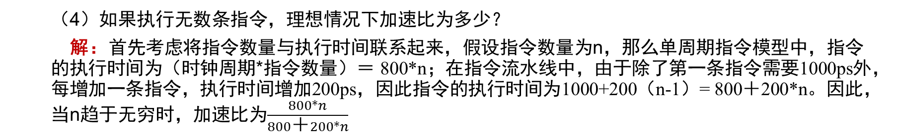
指令流水线
例5.1 LoongArch中的单周期指令模型与指令流水线
（4）如果执行无数条指令，理想情况下加速比为多少？
解：首先考虑将指令数量与执行时间联系起来，假设指令数量为n，那么单周期指令模型中，指令的执行时间为（时钟周期*指令数量）＝ 800*n；在指令流水线中，由于除了第一条指令需要1000ps外，每增加一条指令，执行时间增加200ps，因此指令的执行时间为1000+200（n-1）= 800＋200*n。因此，当n趋于无穷时，加速比为$\frac{800∗n}{800＋200∗n}$

Slide 36
流水线存在的问题
冒险
流水线中存在这样一种情况，在下一个时钟周期内，待执行指令无法正常执行，这种情况称为冒险（Hazard）。
出现冒险的原因是，若继续按指令流水线的方式来执行指令，可能会导致不正确的计算结果。
三种典型的流水线冒险：
数据冒险
控制冒险
结构冒险

Slide 37
流水线存在的问题
数据冒险
数据冒险（Data hazard）指的是，一条指令的执行需要使用前一条指令的运行结果，但是这个运行结果还没有被写回。
发生数据冒险，主要跟数据读写的顺序有关，常见的会引发数据冒险的读写依赖有以下三种：写后读（Read After Write，RAW）依赖，读后写（Write After Read，WAR）依赖和写后写（Write After Write，WAW）依赖。
假设指令A先于指令B执行:
RAW：指令A会将数据写入寄存器，而指令B会读取指令A写入寄存器的内容。
WAR：指令A会读取寄存器的内容，而指令B会将数据写入寄存器。
WAW：指令A会将数据写入寄存器，而指令B也会将数据写入寄存器，覆盖指令A的写入数据。
在我们的指令流水线过程中，如果指令不是乱序执行，就只会遇到RAW的数据冲突，当然，如果指令是乱序执行，即不按照原本顺序执行，那么以上三种冲突都有可能发生。

Slide 38
流水线存在的问题
RAW
假设有如下这样一个指令序列:
add.w $r5, $r3, $r4
sub.w $r7, $r5, $r6
add.w $r9, $r7, $r8
其中第1、2条指令和2、3条指令之间都有RAW依赖，原因是第2条指令的执行需要读取第1条指令的计算结果（存储在寄存器r5），同理，第3条指令的执行需要读取第2条指令的计算结果（存储在寄存器r7）。
必须等待上一条指令的写回阶段结束，下一条指令的译码阶段才能开始进行，否则就会引发数据错误。
1
2
3
4
5
6
7
8
9
时钟周期数
取指
译码
执行
访存
写回
程序执行顺序（按指令序）
取指
译码
执行
访存
写回
取指
译码
执行
访存
写回

Slide 39
流水线存在的问题
流水线阻塞
为了保证指令的正确执行，最直接的解决办法就是阻塞下一条指令，让第2条指令等待3个时钟周期，这样等待第1条指令将结果写入寄存器，第2条指令才开始读取寄存器内容。
流水线阻塞的具体实现方式称为气泡（Bubble），即阻止寄存器内容改变并通知下一级流水线指令无效，因此流水线阻塞有时又会被称为气泡。
1
2
3
4
5
6
7
8
9
10
程序执行顺序（按指令序）
时钟周期数
add.w $r5, $r3, $r4
取指
译码
执行
访存
写回
sub.w $r7, $r5, $r6
取指
译码阻塞（数据相关）
译码
执行
访存
写回
add.w $r9, $r7, $r8
取指阻塞（结构相关）
取指
译码阻塞（数据相关）
译码
执行
访存
写回

Slide 40
流水线存在的问题
前递（Forwarding）
使用流水线阻塞技术，虽然避免数据错误的产生，但是指令流水线的效率会大大降低，因为数据冒险的发生过于频繁并且导致的延迟太长，因此产生了另一种解决方法，称为前递（Forwarding）或者旁路（Bypassing），前递的含义是从内部资源中直接提前得到缺少的运算项。
在这种情况下，我们将原本3个时钟周期的延迟减少到1个时钟周期，大大提高了指令流水线的效率，减少了数据冒险所带来的影响。
1
2
3
4
5
6
7
8
9
10
程序执行顺序（按指令序）
时钟周期数
add.w $r5, $r3, $r4
取指
译码
执行
访存
写回
sub.w $r7, $r5, $r6
取指
阻塞
译码
执行
访存
写回
add.w $r9, $r7, $r8
阻塞
取指
阻塞
译码
执行
访存
写回

Slide 41
流水线存在的问题
控制冒险
控制冒险（Control hazard）指的是尚未确定是否发生的分支指令，如何进行下一次取指的问题。
图中表示了分支指令beq会出现的控制冒险。当分支指令beq经过执行阶段，才能得出下一条指令的执行地址并将它输入程序计数器PC，但是此时指令流水线已经取回下一条指令，这时就可能导致取回错误的指令。
1
2
3
4
5
6
7
8
9
程序执行顺序（按指令序）
时钟周期数
beq $r4, $r5 40
取指
译码
执行
访存
写回
add.w $r5, $r4, $r3
取指
译码
执行
访存
写回
or add.w $r9, $r8, $r7
取指
译码
执行
访存
写回

Slide 42
流水线存在的问题
控制冒险的解决方案
为了解决这个问题，最直接的方法还是使用阻塞。为了在分支指令beq执行阶段完成前阻塞后续指令，这里需要引入两个时钟周期的阻塞。这种方法能够确保指令正确执行，但是它对流水线的效率影响较大。
1
2
3
4
5
6
7
程序执行顺序（按指令序）
时钟周期数
beq $r4, $r5 40
取指
译码
执行
访存
写回
add.w $r5, $r4, $r3
取指
译码
执行
访存
写回
1
2
3
4
5
6
7
8
9
程序执行顺序（按指令序）
时钟周期数
beq $r4, $r5 40
取指
译码
执行
访存
写回
气泡
……
or add.w $r9, $r8, $r7
取指
译码
执行
访存
写回

Slide 43
流水线存在的问题
控制冒险的解决方案
为了解决这个问题，最直接的方法还是使用阻塞。为了在分支指令beq执行阶段完成前阻塞后续指令，这里需要引入两个时钟周期的阻塞。这种方法能够确保指令正确执行，但是它对流水线的效率影响较大。
如果我们能增加专用的运算资源将转移指令条件判断和计算下一条指令PC的处理调整到译码阶段，那么转移指令后面的指令只需要阻塞一个时钟周期。
还有一种减少流水线阻塞等待的转移指令延迟槽技术，简单地说就是位于分支指令后面的一条指令，不管分支发生与否其总是被执行。结合译码阶段增加专用硬件判断下一条指令的PC地址和延迟槽技术，就能避免控制冒险带来的延迟，保证流水线的全速运行。
对很多计算机而言，阻塞的方式代价太大，为了减少阻塞带来的延迟，产生了另一种消除控制冒险的技术，叫做预测（Prediction）。预测的方法，在预测正确的情况下不会降低流水线的效率，但在预测错误的情况下，需要回到预测错误的位置重新执行正确的分支。

Slide 44
流水线存在的问题
分支预测
分支预测有多种，最简单一种就是总预测分支未发生，这样当预测正确时，流水线就会正常执行，只有当转移发生时才会产生阻塞。还有更加成熟的技术称为动态分支预测，它的预测会基于本身及其他分支跳转的历史记录，并且会动态改变分支预测结果。这种情况下，分支预测的成功率能够达到90%以上。

Slide 45
流水线存在的问题
结构冒险
结构冒险（Structure Hazard）指的是，硬件不支持多条指令在同一时钟周期内执行的情况。假设并行的两个阶段申请同一硬件资源，就会导致资源的抢夺，那么在这个时钟周期内，总有一方申请的资源无法得到满足，这种情况就会导致结构冒险。
结构冒险最经常发生在功能单元未能完全流水化的情况下，因此此时的功能单元不能满足每个时钟周期执行一条指令；或者某一资源不足以满足流水线中的指令组合，比如寄存器只有一个写端口，但是指令想在一个时钟周期内写两次。
结构冒险通常使用阻塞来解决，只需要将流水线阻塞到所需单元可用即可。如果结构冒险很少发生，那么就不必耗费大量成本来避免它。当然，对于某些发生频率较高的结构冒险，最好的解决方式是增加资源数量，当资源数量能够满足需求，阻塞的频率就会大大降低。

Slide 46
流水线存在的问题
结构冒险
这里用之前的例子来说明，由于第2条指令需要读取第1条指令的写回结果，因此第2条指令的译码阶段会被阻塞，这时它的指令地址被保存在PC（指令计数器）中。当第3条指令想要进入取指阶段，这时PC单元被上一条指令占用，此时两条指令的执行需要使用同一个单元模块，就会出现结构冒险。
1
2
3
4
5
6
7
8
9
10
程序执行顺序（按指令序）
时钟周期数
add.w $r5, $r3, $r4
取指
译码
执行
访存
写回
sub.w $r7, $r5, $r6
取指
译码阻塞（数据相关）
译码
执行
访存
写回
add.w $r9, $r7, $r8
取指阻塞（结构相关）
取指
译码阻塞（数据相关）
译码
执行
访存
写回

Slide 47
流水线与异常处理
异常
异常的来源包括外部事件、指令执行中的错误、数据完整性问题、地址转换异常、系统调用和陷阱以及需要软件纠正的操作等，而在流水线处理器中，这些不同类型的异常可能发生在流水线的不同阶段。
异常通常被分为可恢复异常和不可恢复异常：
不可恢复异常通常发生在出现严重的系统硬件错误时，在这种情况下，系统可能会在处理异常之后面临重启，因此，处理器对不可恢复异常的响应机制非常简单，只要立即终止当前的执行，记录软件所需的信息，然后跳转到异常处理入口即可。
可恢复异常的处理比较困难，原因是可恢复异常需要非常精确的处理，也就是常说的精确异常的概念。精确异常的含义是，当异常处理完成，回到产生异常的地方继续执行，程序依旧能正确执行，就像没有产生异常一样。要达到精确异常的效果，要求异常处理过程完成以下两件事：发生异常的指令前面的所有指令都执行完成，而发生异常的指令后面的所有指令都没有执行。

Slide 48
流水线与异常处理
异常处理
流水线处理器中，这些不同类型的异常可能发生在流水线的不同阶段，所以实现精确异常需要设计详细的异常处理机制。以下给出一个例子：
当某一级流水发生异常时，在流水线中记录发生异常的事件，等到写回阶段再处理；
如果在执行阶段要修改机器状态（如状态寄存器），保存下来直到写回阶段再修改；
指令的PC值随指令流水前进到写回阶段为异常处理专用；
将外部中断作为取指的异常处理；
指定一个通用寄存器(或一个专用寄存器)为异常处理时保存PC值专用；
当发生异常的指令处在写回阶段时，保存该指令的PC及必需的其他状态,置取指的PC值为异常处理程序入口地址。

Slide 49
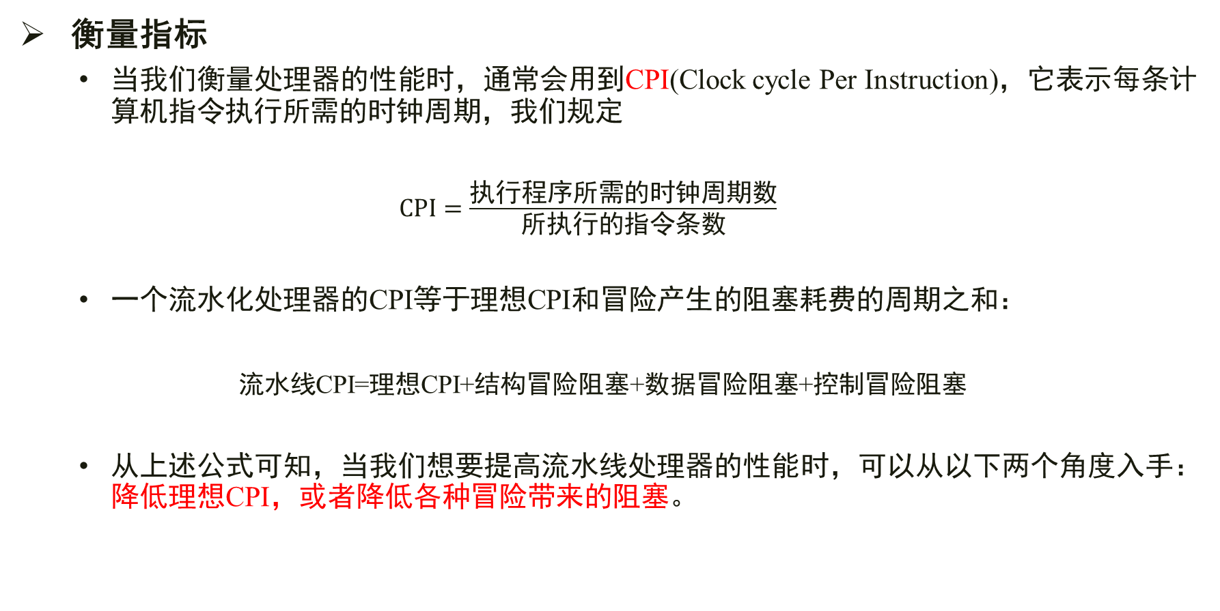
流水线优化技术
衡量指标
当我们衡量处理器的性能时，通常会用到CPI(Clock cycle Per Instruction)，它表示每条计算机指令执行所需的时钟周期，我们规定
$CPI=\frac{执行程序所需的时钟周期数}{所执行的指令条数}$
一个流水化处理器的CPI等于理想CPI和冒险产生的阻塞耗费的周期之和：
$流水线$CPI=理想CPI+结构冒险阻塞+数据冒险阻塞+控制冒险阻塞
从上述公式可知，当我们想要提高流水线处理器的性能时，可以从以下两个角度入手：降低理想CPI，或者降低各种冒险带来的阻塞。

Slide 50
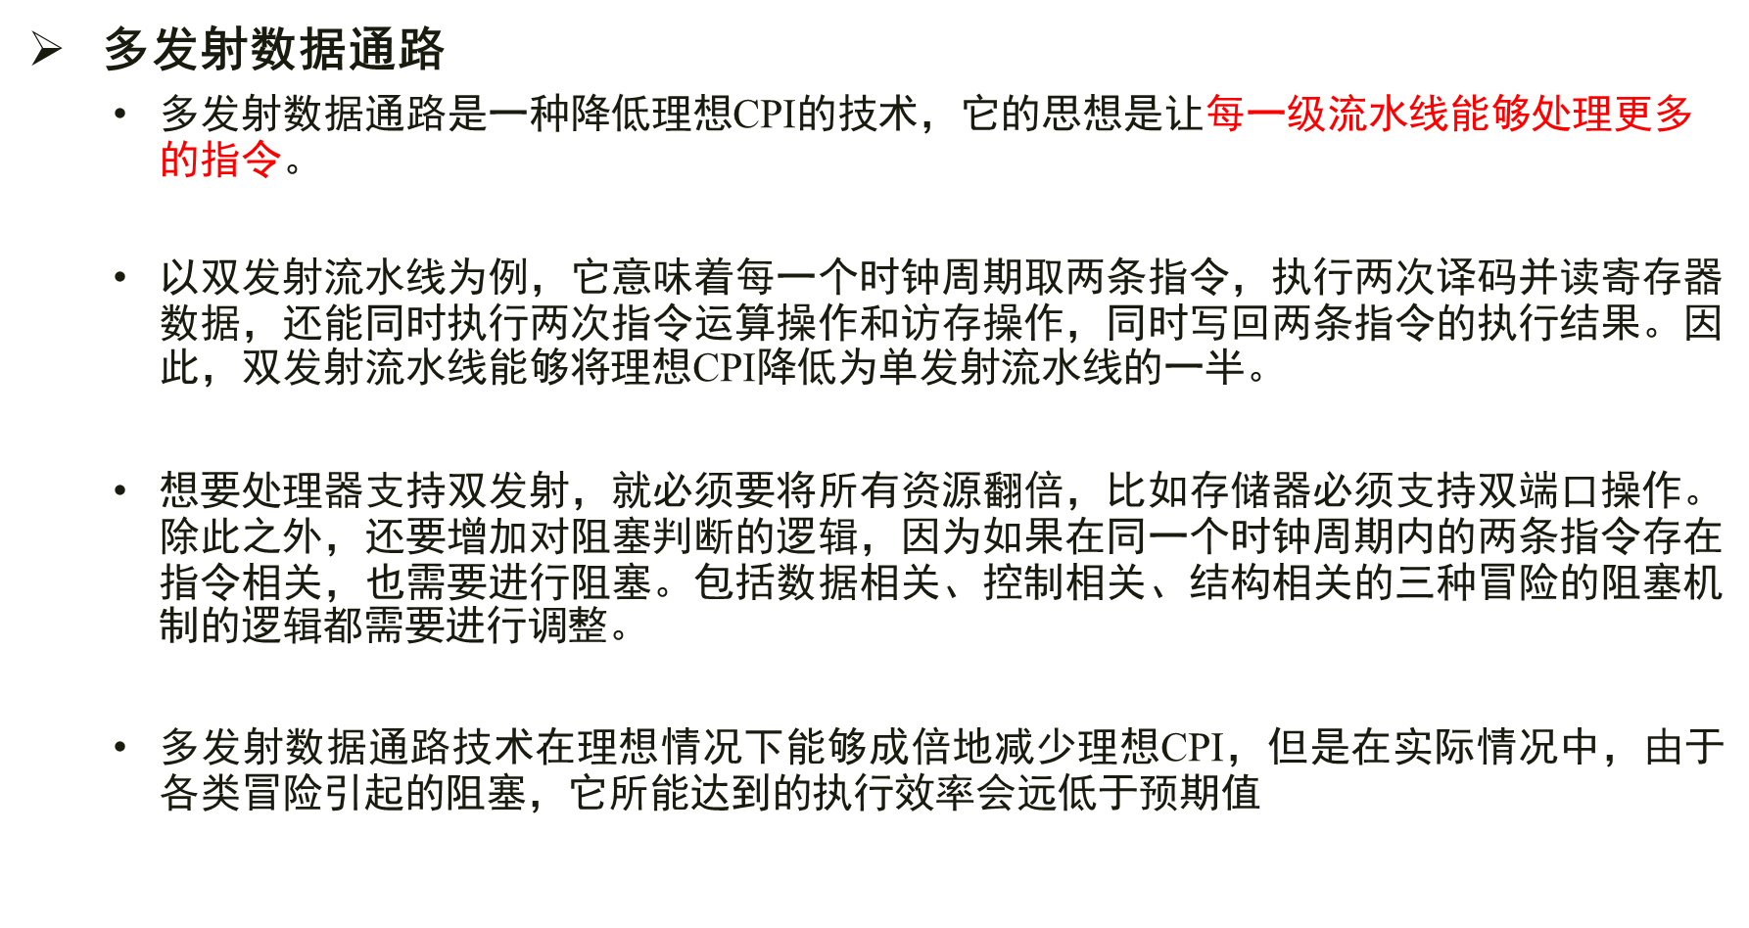
流水线优化技术
多发射数据通路
多发射数据通路是一种降低理想CPI的技术，它的思想是让每一级流水线能够处理更多的指令。
以双发射流水线为例，它意味着每一个时钟周期取两条指令，执行两次译码并读寄存器数据，还能同时执行两次指令运算操作和访存操作，同时写回两条指令的执行结果。因此，双发射流水线能够将理想CPI降低为单发射流水线的一半。
想要处理器支持双发射，就必须要将所有资源翻倍，比如存储器必须支持双端口操作。除此之外，还要增加对阻塞判断的逻辑，因为如果在同一个时钟周期内的两条指令存在指令相关，也需要进行阻塞。包括数据相关、控制相关、结构相关的三种冒险的阻塞机制的逻辑都需要进行调整。
多发射数据通路技术在理想情况下能够成倍地减少理想CPI，但是在实际情况中，由于各类冒险引起的阻塞，它所能达到的执行效率会远低于预期值

Slide 51
流水线优化技术
多发射数据通路
举一个简单的例子，以展示双发射流水线会引发的阻塞。如图所示，这里我们规定只有两条指令都不被阻塞时，它们才会同时执行，因此第3条指令和第7条指令会发生陪同阻塞。第5条指令与第6条指令没有发生陪同阻塞，因为这两条指令间存在数据冒险，第6条指令的译码阶段需要用到第5条指令的执行结果，因此第5条指令先执行，只有第6条指令因为数据冒险被阻塞。
1
2
3
4
5
6
7
8
9
10
程序执行顺序（按指令序）
时钟周期数
add.w $r5, $r3, $r4
取指
译码
执行
访存
写回
add.w $r6, $r3, $r4
取指
译码
执行
访存
写回
add.w $r7, $r3, $r4
取指
陪同阻塞
译码
执行
访存
写回
add.w $r8, $r5, $r4
取指
数据冒险
译码
执行
访存
写回
add.w $r9, $r3, $r4
取指
结构冒险
译码
执行
访存
写回
add.w $r10, $r9, $r4
取指
数据冒险
译码
执行
访存
写回
add.w $r11, $r3, $r4
取指
结构冒险
陪同阻塞
译码
执行
访存
写回
add.w $r12, $r3, $r4
取指
结构冒险
译码
执行
访存
写回

Slide 52
流水线优化技术
动态调度
多发射数据通路是拓宽了指令执行的道路，让多条指令可以同时执行，但是指令之间的依赖关系并不会产生变化，如果后一条指令的执行依赖前一条指令的运行结果，那么它依然会被阻塞。
这种情况下，我们会考虑另一种优化方式，那就是：如果我们能动态地改变指令的执行顺序，让不相关的指令先执行，是否就能避免上述阻塞呢？动态调度技术就是基于这种思想而被设计出来。

Slide 53
流水线优化技术
动态调度
考虑一个更具体的例子，假设有以下三条指令：
div.w $t3, $t2, $t1
add.w $t5, $t4, $t3
sub.w $t8, $t7, $t6
当执行到第二条指令的译码和读寄存器阶段时，由于它的运行需要用到第一条div指令的计算结果，因此会阻塞三个时钟周期，直到第一条指令将计算结果写回到$t3中，才能继续执行第二条指令。
但是我们观察第三条指令发现，它的执行与前两条指令并没有依赖关系，如果在阻塞期间让第三条指令先执行，并不会引发任何冒险。这种情况下，如果我们采用动态调度的流水线，在第二条指令被阻塞的情况下，允许第三条指令越过尚未执行的第二条指令提前执行，就能降低这段代码的整体运行时间。

Slide 54
流水线优化技术
动态调度
举一个简单的例子，以展示双发射流水线会引发的阻塞。如图所示，这里我们规定只有两条指令都不被阻塞时，它们才会同时执行，因此第3条指令和第7条指令会发生陪同阻塞。第5条指令与第6条指令没有发生陪同阻塞，因为这两条指令间存在数据冒险，第6条指令的译码阶段需要用到第5条指令的执行结果，因此第5条指令先执行，只有第6条指令因为数据冒险被阻塞。
1
2
3
4
5
6
7
8
9
10
程序执行顺序（按指令序）
时钟周期数
add.w $r5, $r3, $r4
取指
译码
执行
访存
写回
sub.w $r7, $r5, $r6
取指
译码阻塞（数据相关）
译码
执行
访存
写回
add.w $r9, $r7, $r8
取指阻塞（结构相关）
取指
译码阻塞（数据相关）
译码
执行
访存

Slide 55
流水线优化技术
动态调度
想要实现动态调度，需要改动原本的流水线过程。
第一个改动是需要把原本的译码阶段分成两个阶段，分别是“发射”阶段和“读操作数”阶段。发射阶段要完成指令译码，并检查结构相关；读操作数阶段，如果有数据冒险则需要等待，直到允许读取操作数。
假设让等待读取操作数的指令一直占用译码功能单元，那么后续指令就无法进入执行状态，也无法提前执行。因此，我们需要一个结构来存放这些需要等待的指令，一般称之为保留站或者发射队列，它是动态调度中最关键的部件之一。
保留站除了要具有指令存储功能，还需要记录指令之间的相关关系，同时监控其他指令的执行状态，这样才能正确控制保留站中指令的执行时间。刚才我们假设指令在读取操作数之前就进入了保留站，这里还有其他可能，比如指令在读取寄存器之后才进入保留站，这时保留站还需要负责更新操作数，以保证运算结果的正确性。

Slide 56
流水线优化技术
动态调度
保留站在处理中过程的位置如图所示，当指令进入保留站后，保留站会保存指令所需的所有信息，包括有效位、就绪位异常信息、控制信息和寄存器源操作数。指令经过原本译码阶段分成的“发射”阶段和“读操作数”阶段，就可以进入保留站。保留站会在每个时钟周期选择一条没有被阻塞的指令，送往执行单元，这个动作叫作“发射”。
取指译码
通用寄存器
保留站
功能单元
提交单元

Slide 57
流水线优化技术
动态调度
想要实现一个保留站，最核心的就是设计一个调度算法来挑选未被阻塞的指令。由于在动态调度中，指令是乱序执行的，因此与指令顺序执行时只需要考虑RAW数据冒险不同，这里可能产生WAR和WAW的数据冒险。
下面是WAR数据冒险的例子：
div.w $r7, $r6, $r5
add.w $r4, $r7, $r3
sub.w $r3, $r8, $r9
下面是WAW数据冒险的例子：
div.w $r7, $r6, $r5
add.w $r4, $r7, $r3
sub.w $r4, $r8, $r9

Slide 58
流水线优化技术
动态调度
想要实现一个保留站，最核心的就是设计一个调度算法来挑选未被阻塞的指令。由于在动态调度中，指令是乱序执行的，因此与指令顺序执行时只需要考虑RAW数据冒险不同，这里可能产生WAR和WAW的数据冒险。
下面是WAR数据冒险的例子：
div.w $r7, $r6, $r5
add.w $r4, $r7, $r3
sub.w $r3, $r8, $r9
下面是WAW数据冒险的例子：
div.w $r7, $r6, $r5
add.w $r4, $r7, $r3
sub.w $r4, $r8, $r9
这里div.w和add.w指令间存在WAR冒险，因为sub.w指令的执行不依赖于div.w和add.w指令的运算结果，因此在乱序执行时，add.w指令需要等待div.w指令的运算结果，而sub.w指令可以先于add.w指令执行。但是由于add.w指令需要读取寄存器r3的值，而sub.w指令会更新寄存器r3的值，这时就会产生错误
这里sub.w和add.w指令间存在WAW冒险。因为sub.w指令的执行不依赖于div.w和add.w指令的运算结果，因此在乱序执行时，add.w指令需要等待div.w指令的运算结果，而sub.w指令可以先于add.w指令执行。但是由于add.w指令和sub.w指令都会修改寄存器r4的值，而按顺序执行，sub.w指令运算的结果应该被保存下来，如果sub.w指令先于add.w指令执行，最终寄存器r4的值就会保存为add.w指令的运算结果，这时sub.w指令之后读取寄存器r4的指令就会读取到错误的值。

Slide 59
流水线优化技术
动态调度
想要解决WAR和WAW冒险，最基本的方法当然是阻塞。我们规定，如果一条指令与前面尚未执行完毕的指令间存在WAR或者WAW冒险，那么就阻塞它，直到与之冲突的指令执行完毕。这种阻塞的方法又被称之为记分板办法。
一种更好的解决办法，称为寄存器重命名。寄存器重命名是基于这样一种思想产生的：不论是WAR还是WAW，都是后续写入的内容覆盖了之前的内容，因而导致数据错误。假设我们给后续写入的值一个新的寄存器地址，那么它就不会覆盖之前的内容，这样就能消除WAR和WAW冒险，从而保证数据的正确性。
存在WAR和WAW冒险的指令序列
div.w $r3, $r10, $r11
add.w $r5, $r4, $r3
sub.w $r3, $r7, $r6
mul.w $r9, $r8, $r3
寄存器重命名
div.w $R_1, $r10, $r11
add.w $r5, $r4, $R_1
sub.w $R_2, $r7, $r6
mul.w $r9, $r8, $R_2

Slide 60
流水线优化技术
动态调度
动态调度还会产生一个额外的问题，那就是指令提交顺序对异常处理的影响。当我们想要实现精确异常时，我们希望机器状态处于发生异常的指令正在执行的状态，这条指令前面的指令都执行完成（修改了机器状态），而它后面的指令都未开始执行（未修改机器状态），但是当指令进行乱序调度时，原先在流水线中的执行顺序已经被打乱，应该如何保证异常指令后面的指令都未执行呢？
重排序缓冲区（ROB），它的核心思想是允许指令乱序执行，但是强制指令顺序提交。在流水线中，我们增加了一个“提交”阶段，只有处于这一阶段的指令才能够修改机器状态并对软件可见，也就是说原本的写回阶段现在不能直接修改机器状态，但可以更新并维护一个临时的机器状态，这一机器状态是软件不可见的。
ROB是一个先进先出（FIFO）的队列，它保证指令有序性的方法是：所有指令在译码后，都按照程序的顺序进入队列尾部，当指令执行完毕后，按序从队列头部提交。当指令提交时，一旦出现异常，那么所有在异常指令后面的指令都被清空。

Slide 61
流水线优化技术
动态调度
总结一下实现动态调度后流水线各阶段的调整:
取指阶段。取指阶段不变；
译码阶段。译码阶段被拆分成译码和发射两个阶段，发射阶段会在保留站以及ROB有空时，根据操作类型把操作队列的指令送到保留站，同时在ROB中指定一项来对该指令结果进行临时的保存。发射过程中会对寄存器的值和结果状态域进行读取，当结果状态域指出结果寄存器已被重命名到ROB时则读取ROB；
执行阶段。只有当已准备好所需要的操作数时才会执行，否则根据结果ROB号侦听结果总线，并对结果总线的值进行接收；
写回阶段。写会阶段会把结果送到结果总线并释放保留站，之后 ROB根据结果总线修改相应项；
提交阶段。当已经写回了队列中第一条指令的结果，并且没有异常发生时，把该指令的结果从ROB写回到寄存器或存储器并释放相应的ROB项；当队列头的指令发生了异常或者转移指令猜测错误时则对操作队列和ROB等进行清除。

Slide 62
流水线优化技术
转移预测
转移指令会引发控制冒险，解决办法是通过专门硬件将转移指令处理放到译码阶段，同时应用延迟槽技术，避免了五级流水线中控制冒险的阻塞。但是为了提高处理器主频，流水线会被进一步切分，取指阶段会被划分为多个阶段，导致延迟的时钟周期数增加；在多发射数据通路中，如果延迟槽数量与单发射数据通路相同，延迟依然无法避免。
转移指令在程序执行中出现非常频繁，因此降低控制冒险的延迟对于降低程序执行时间效果明显。单纯使用阻塞的方法来避免控制冒险，会大大降低流水线的效率。
为了降低转移指令带来的延迟，一种常见的处理方式是采用硬件转移预测机制，转移预测有时又称为分支预测，现代处理器普遍采用这种方式来解决控制冒险带来的阻塞。

Slide 63
流水线优化技术
转移预测
硬件转移预测的核心思想是预测转移指令的目标地址，并从目标地址继续执行，这样就避免了阻塞。
猜测正确，流水线就能全速运行；
猜测错误，那么就需要撤销错误执行的指令，重新从正确的地址开始执行。
硬件转移预测的实现分为两步:
在取指或译码阶段进行预测，预测的内容包括是否跳转以及目标地址，然后根据预测结果取后续指令；
在转移指令执行完毕之后，确认转移条件以及转移地址是否预测正确，如果正确则正常执行，如果错误就需要清空流水线来取消错误执行的指令，并从正确的目标地址重新开始执行。

Slide 64
流水线优化技术
转移预测
硬件转移预测的核心思想是预测转移指令的目标地址，并从目标地址继续执行，这样就避免了阻塞。
猜测正确，流水线就能全速运行；
猜测错误，那么就需要撤销错误执行的指令，重新从正确的地址开始执行。
硬件转移预测的实现分为两步:
在取指或译码阶段进行预测，预测的内容包括是否跳转以及目标地址，然后根据预测结果取后续指令；
在转移指令执行完毕之后，确认转移条件以及转移地址是否预测正确，如果正确则正常执行，如果错误就需要清空流水线来取消错误执行的指令，并从正确的目标地址重新开始执行。
如果发生预测错误，之前错误执行的时钟周期就相当于发生阻塞。因此，提高预测准确率对于我们提高流水线效率以及提高处理器性能有至关重要的作用。

Slide 65
流水线优化技术
转移预测
转移指令具有两个突出特点：
转移指令的局部性，即少数转移指令占据了绝大多数的转移执行次数；
转移指令具有可预测性，因为多数转移指令的执行结果具有规律性。猜测正确，流水线就能全速运行。
简单介绍转移指令的可预测性，它包含单条转移指令的重复性和不同指令之间的相关性。首先是单条转移指令的重复性，它与程序中的循环有关，比如for循环中的TTT……TF（成功n次，紧接着失败1次），以及while循环中的FFF……FT（失败n次，紧接着成功1次）。其次是不同指令之间存在的相关性，它体现在if…else…结构中，如果if判定失败，则else一定执行。
转移预测可以分为静态预测和动态预测，在静态预测中，第一种情况是总是预测跳转不发生，顺序执行下一条指令，另一种就是总是预测跳转发生，从目标地址取指执行。静态预测的实现简单，但是预测的准确率较低，于是后来出现了动态预测的方法。

Slide 66
流水线优化技术
转移预测
动态预测与静态预测最大的不同是，它会根据历史记录中是否跳转来决定这一次的预测结果。动态预测的主要依据是转移指令重复性的特点，它对于循环类型的指令有很好的预测效果。
例如一段for循环的代码for（i = 0；i < 10；i++）{}，这条指令前9次都会跳转，而第10次不跳转，如果我们用1表示跳转，用0表示不跳转，这段指令的转移模式就是1111111110。那么，假设我们以上一次是否跳转作为转移预测的结果，除去第一次预测时的不确定性，后续的9次预测有8次是正确的，准确率能够达到89%，这种方案称为1-bit动态预测。
1-bit动态预测对次数较多的单层循环有较好的效果。对于双层循环每次进入和退出内层循环时，都会出现两次预测错误；外层循环除去外层和内层循环第一次预测的不确定性，后续每次进入内层循环和从内层循环退出的第一次预测也都会发生错误。因此，最终的准确率为80 / 98 ≈ 82%，远低于单层循环的情况。这时，有一种改进途径就是使用2-bit动态预测。
for（i = 0；i < 10；i++）
for（j= 0；j < 10；j++）
…

Slide 67
流水线优化技术
转移预测
针对双层循环1-bit动态预测准确率低于单层循环的情况，有一种改进途径：2-bit动态预测。2-bit动态预测的工作原理为：
当处于00状态时，预测指令不跳转——如果预测成功，则保持00状态不变；如果预测失败，则调整为01状态；
当处于01状态时，预测指令不跳转——如果预测成功，则调整为00状态；如果预测失败，则调整为10状态；
当处于10状态时，预测指令跳转——如果预测成功，则调整为11状态；如果预测失败，则调整为01状态；
当处于11状态时，预测指令跳转——如果预测成功，则保持11状态不变；如果预测失败，则回调整为10状态。
预测正确
10
11
for（i = 0；i < 10；i++）
for（j= 0；j < 10；j++）
…
预测错误
预测错误
预测错误
01
预测正确
00
预测错误

Slide 68
流水线优化技术
转移预测
使用2-bit动态预测后，还是以前面的两重循环为例，这里我们只考虑内层循环。假设内层循环起始状态为00，在第1轮中，第1次预测不跳转，错误后状态变为01；第2次仍然预测不跳转，错误后状态变为10；第3次预测跳转，正确后状态变为11；后续一直预测正确，保持11状态，直到第10次，预测跳转，错误后状态变为10。在后续9轮中，都是预测跳转，每一轮都是最后一次预测错误。因此，使用2-bit动态预测后，内层循环在第1轮中错误3次，后续每轮错误1次，准确率为88 / 100 = 88%。
预测正确
10
11
for（i = 0；i < 10；i++）
for（j= 0；j < 10；j++）
…
预测错误
预测错误
预测错误
01
预测正确
00
预测错误

Slide 69
章节小结
章节小结
了解可执行目标文件的生成
理解可执行目标文件的运行
掌握流水线相关技术

Slide 70
课后习题
课后习题
程序执行过程中有以下指令序列：
add.w $r5, $r4, $r4
sub.w $r7, $r6, $r4
add.w $r8, $r4, $r4
add.w $r9, $r5, $r4
sub.w $r11, $r10, $r9
（1）在五级指令流水线下，是否会产生冒险？如果产生冒险，会产生哪些类型的冒险？
（2）请给出指令流水线的示意图。

